Slide 1
H.C.Andersen: Tepotten
Biografisk læsning

Slide 2
Det genetiske spor
Skrevet på rejse til spanien 1862
‘At rejse er at leve’
Oprindeligt tænkt som en del af en rejsebog – men blev udgivet som selvstændigt eventyr

Slide 3
Det genetiske spor – uddrag fra rejsebogen (spanien)
I vor fonda var der også spor af gammel herlighed, våben over porten, stensokler i den engang med et mægtigt springvand pyntede gård, nu sprang her ikke en dråbe, marmorkummen var fyldt med jord og forvandlet til et blomsterbed. Underlige frugtlignende ildrøde blomster groede her, de så ud som spansk peber, men var endnu mere glødende. (…)
Her i Toledo i fondaens lille gård, hvor det gamle springvand var blevet urtepotte, lå skrimmel og skrammel, stumper og skår, der lå skåret af en gammel tepotte med indskrift, kinesisk var det ikke, men heller ikke maurisk! Så havde det været en bid for museet, nu gav den ideen til et eventyr.

Slide 4
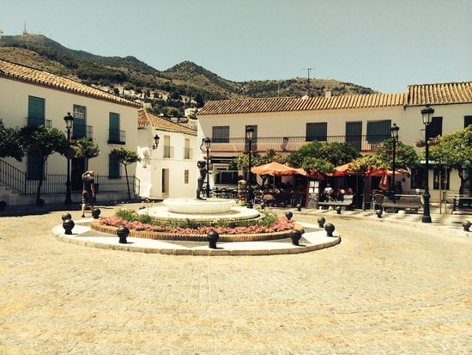

Slide 5
Det genetiskespor - genre
Tingseventyr
Variant af eventyr som HCA ofte har brugt
Fx Hyrdinden & Skorstensgfejeren eller Grantræet

Slide 6
Det genetiskespor - genre
Tingseventyr
Dannelseshistorie
Find dig selv – din plads i tilværelsen – og udfyld den!
Romantikkens grundtanke: At der er en (guddommelig plan / ideverden) bag alt. Også tepottens/protagonistens skæbne

Slide 7
Det portrætterende spor
Gennemløber faser i HCA’s liv
Første fase: Den unge Andersen, der er bevidst om sit talent, der åndeligt hæver ham over det borgerskab, han så gerne vil omgås
Samtidig er han smertelig bevidst om sine dannelsesmæssige og materielle mangler (fattig opvækst) = Tepottens knækkede låg

Slide 8
Det portrætterende spor – Søgen efter fællesskabet
Gennemløber faser i HCA’s liv
Tepotten ser sig selv som den fornemste ting på bordet
Den kan omskabe det smagløse vand til en kunstgenstand > Digteren kan med andre ord skabe noget, som de andre higer efter og ikke kan gøre ham efter.
Han rammes af janteloven (typisk dansk?)
De andre på bordet gennemskuer ham, ser hans mangler og ler tilmed, da han slås i stykker.

Slide 9
Det portrætterende spor – Søgen efter fællesskabet
Gennemløber faser i HCA’s liv
Anden fase - Den fineste, men kejtede hånd, taber tepotten.
Læst biografisk lykkes det ikke HCA at blive en del af det fællesskab, han søger.
Han kan ikke vinde den fine hånd, dvs. en af de mange kvinder han forelskede sig ugengældt i, og han bliver udstødt af det fine selskab.
Latent homoseksualitet?

Slide 10
Det portrætterende spor
Gennemløber faser i HCA’s liv
Tredje fase: Man slog mig midt over; det gjorde voldsomt ondt; men blomsten kom i en bedre potte
Digteren der skuer tilbage på sit liv
Erkendelse af aldrig at være blevet en del af fællesskabet – men til gengæld lever et rigt indre liv (i erindringen)
Prisen for at skabe ægte kunst er høj (Vand>te // digteren > sprog og ord > kunst)

Slide 11
Tepotten – Tekstens fokus?
Skabelsen af kunst?
Prisen, en kunstner betaler for at skabe det originale kunstværk, er det at stå uden for livet og længselsfuldt betragte det
Sammenhængen mellem HCA’s liv og værk er tydelig når vi læser teksten med de biografiske briller.

